Slide 1
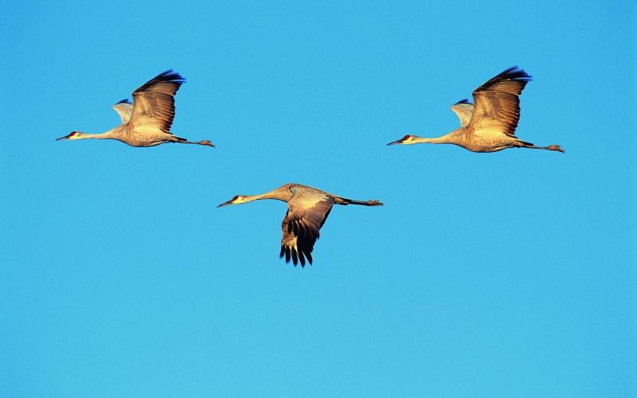
Муниципальное казенное образовательное учреждение «Синелипяговская СОШ» Нижнедевицкий район Воронежская область Презентация к проекту: «Птицы Красной книги под нашей защитой» Руководитель: Медведева Татьяна Петровна Медведева Татьяна
с. Синие Липяги
2019год
С.

Slide 2
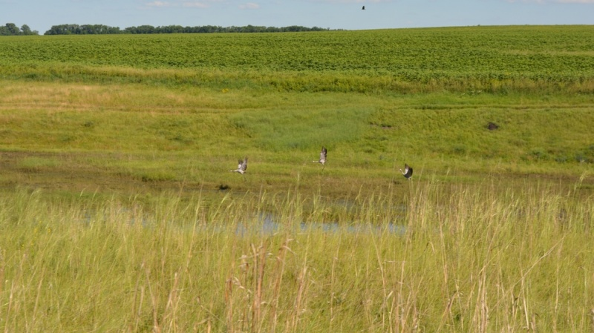
Появление Серых журавлей, занесенных в Красную книгу России, в нашей местности -это уникальный фактор.
Цель: Вести экологическую работу по сохранению исчезающего вида Серого журавля.
Задачи: Поиск новых форм в постижении экологических проблем.
Наполнилось сердце Н.Рыленков

Slide 3
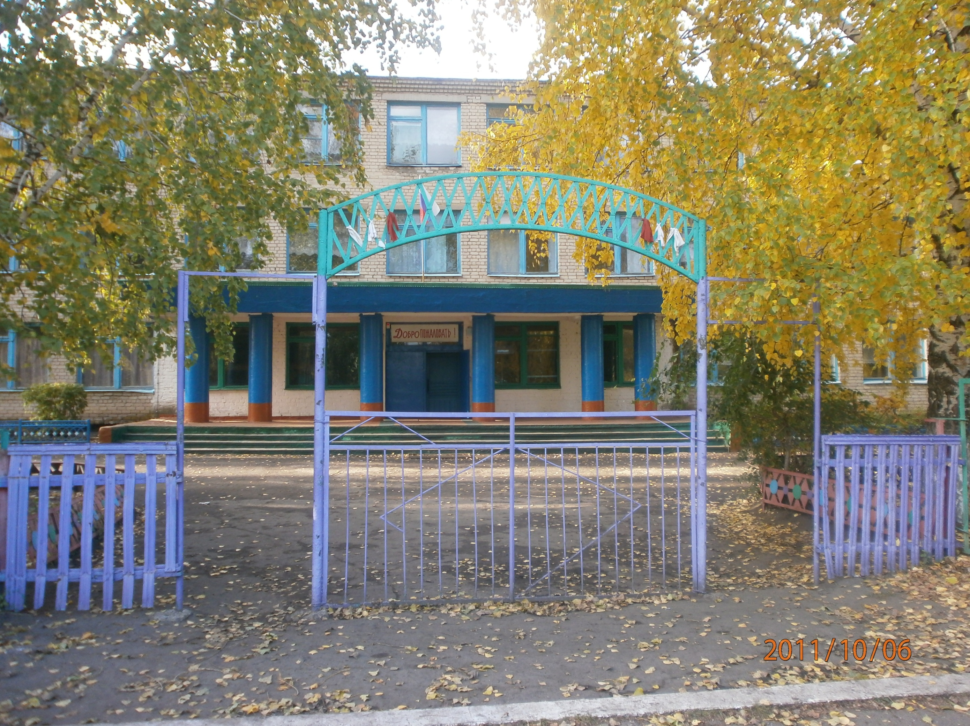
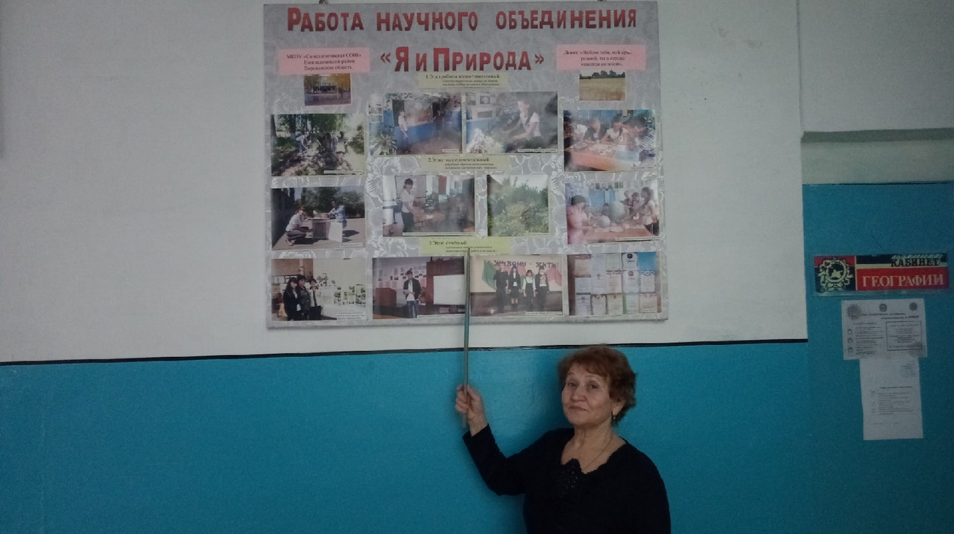
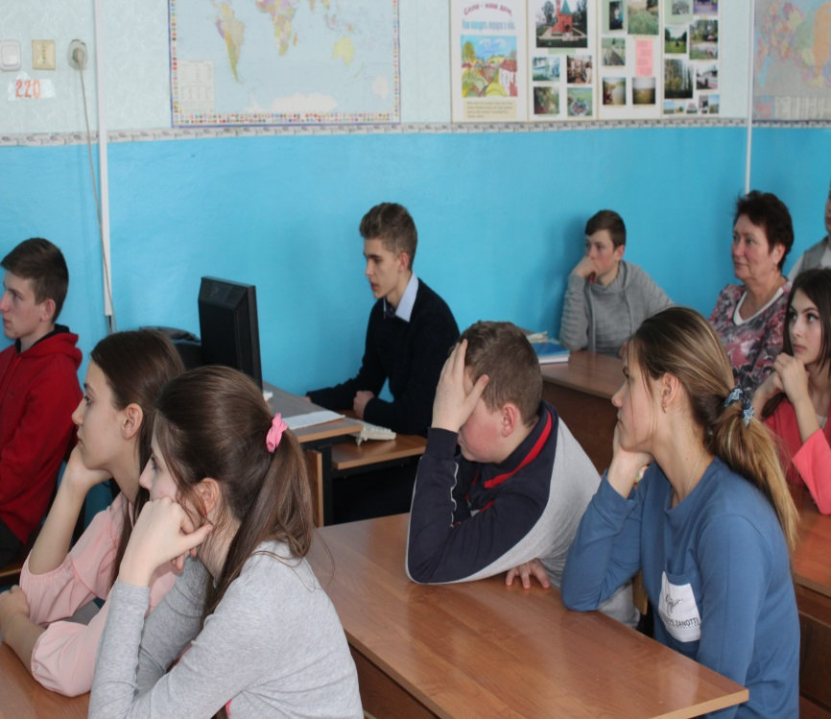
Я, Медведева Татьяна Петровна, -руководитель общества «Любители природы» веду работу экологического направления в окрестностях своего поселения.

Slide 4
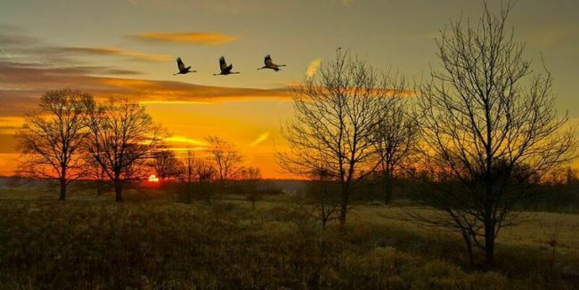
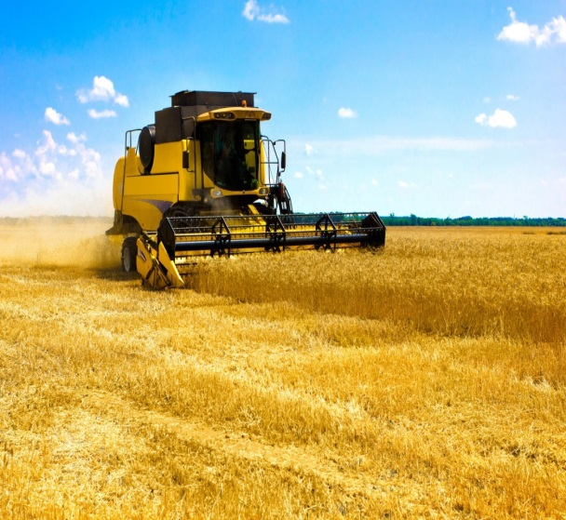
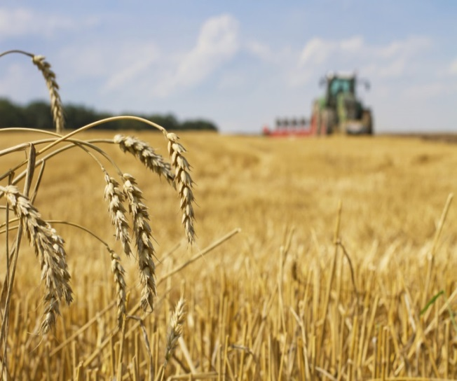
Актуальность проблемы высока, так как в связи с хозяйственной деятельностью человека численность Серого журавля сокращается

Slide 5
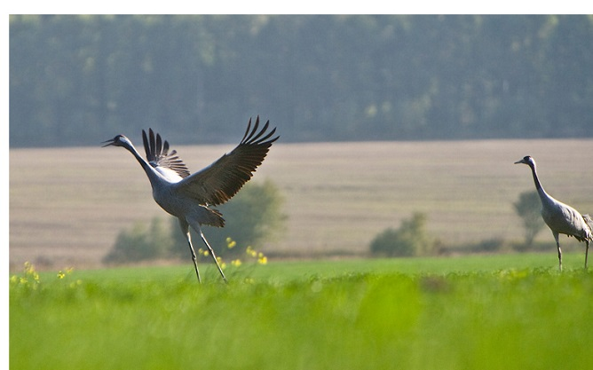
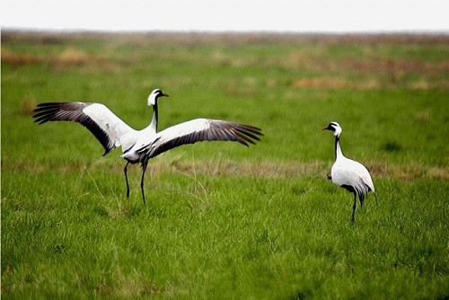
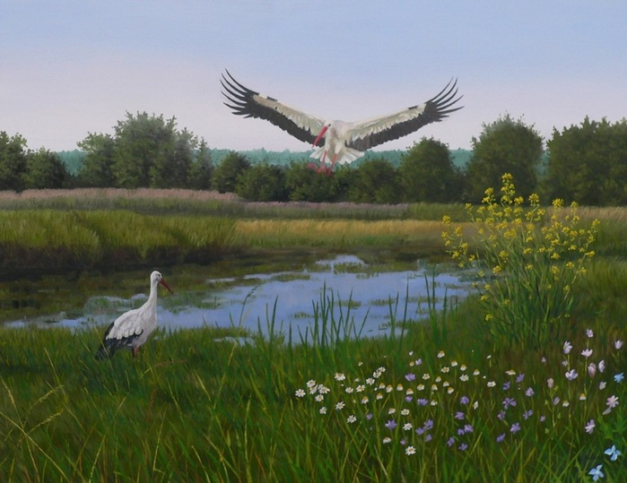
Мы ,члены экологического общества «Любители природы» на протяжении многих лет, ведем исследовательскую работу по изучению и сохранению редких птиц нашего края
Методы исследования

Slide 6
Наблюдения в логу Мелавка.
Рисунок «К тихой заводи»
8 класс
Ермакова Дарья
Первый раз мы увидели этих грациозных птиц весной 2018г.в логу Мелавка. Появление серых журавлей на синелипяговских просторах считаем уникальным фактором для степной зоны.

Slide 7
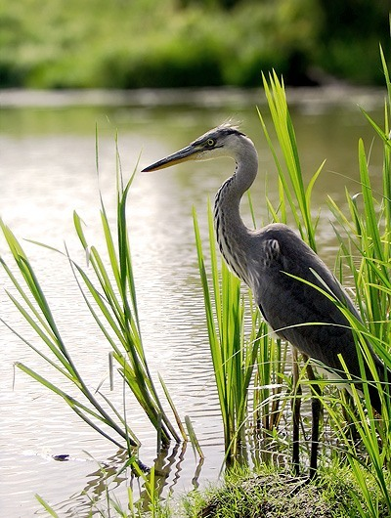
Здесь сохранилась заповедная красота. Каскадом идут пруды, на мелководье можно увидеть цапель и плавающих уток

Slide 8
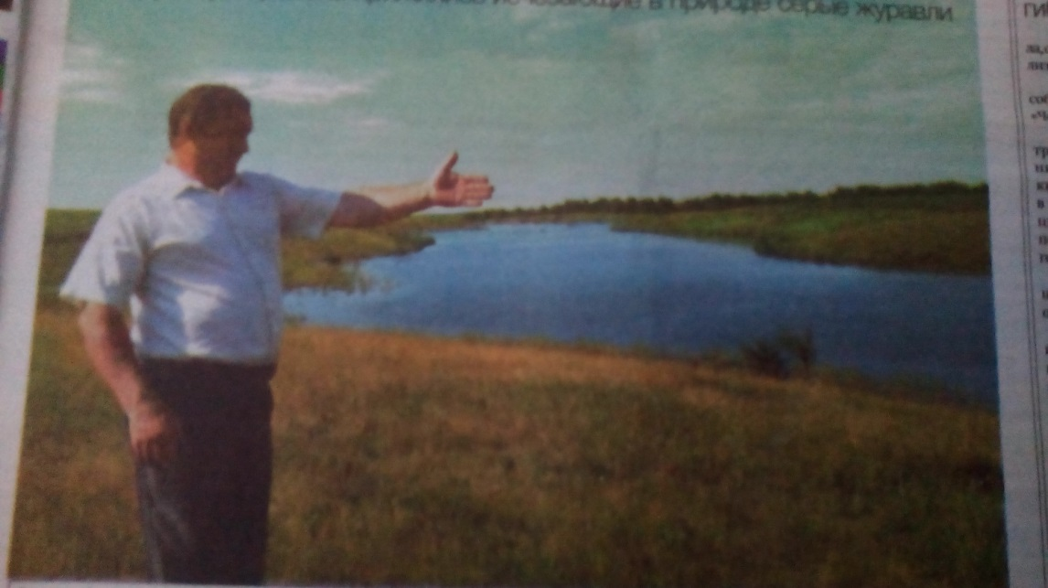
Егерь района А. Кабанов рассказал нам, что первая пара журавлей в окрестностях села появилась в 2014 году.

Slide 9
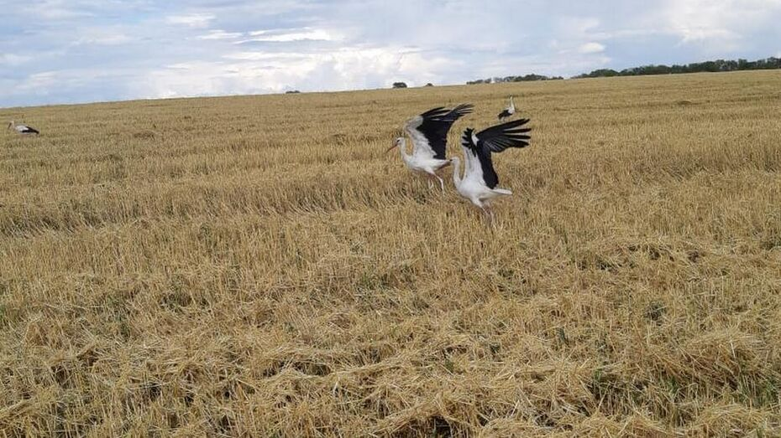
Мелавский лог находится под контролем , мы наблюдаем за аистами и журавлями
В Нижнедевицком селе Синие Липяги впервые обосновались аисты

Slide 10
На хуторе
На хуторе
Весной жительница хутора Моховой , Зоя Бочарова на лужайке у Мелавского лога, рядом с домом, встретила диковинных птиц. Вот что она нам рассказала: «Эти птицы ядрёные, и хвосты у них чёрные , на высоких ногах ,людей не боятся , близко к дому подходили , а затем улетели».

Slide 11
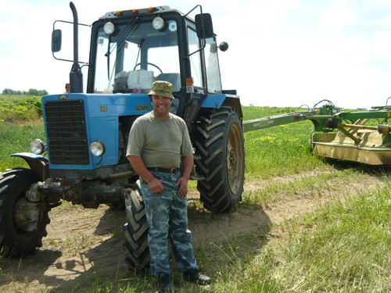
Рассказ механизатора: «Трактор работал в поле, а две птицы не пугались , видно привыкли. И только когда увидели вышедших из машины людей , грациозные птицы серого оперения поднялись в небо и полетели в сторону плотины».
Встреча механизатора с грациозной птицей.

Slide 12
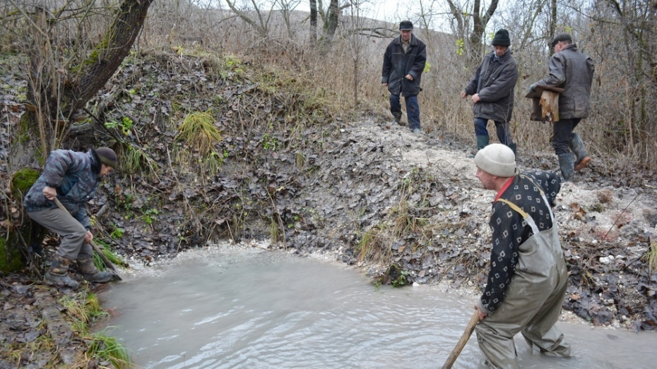
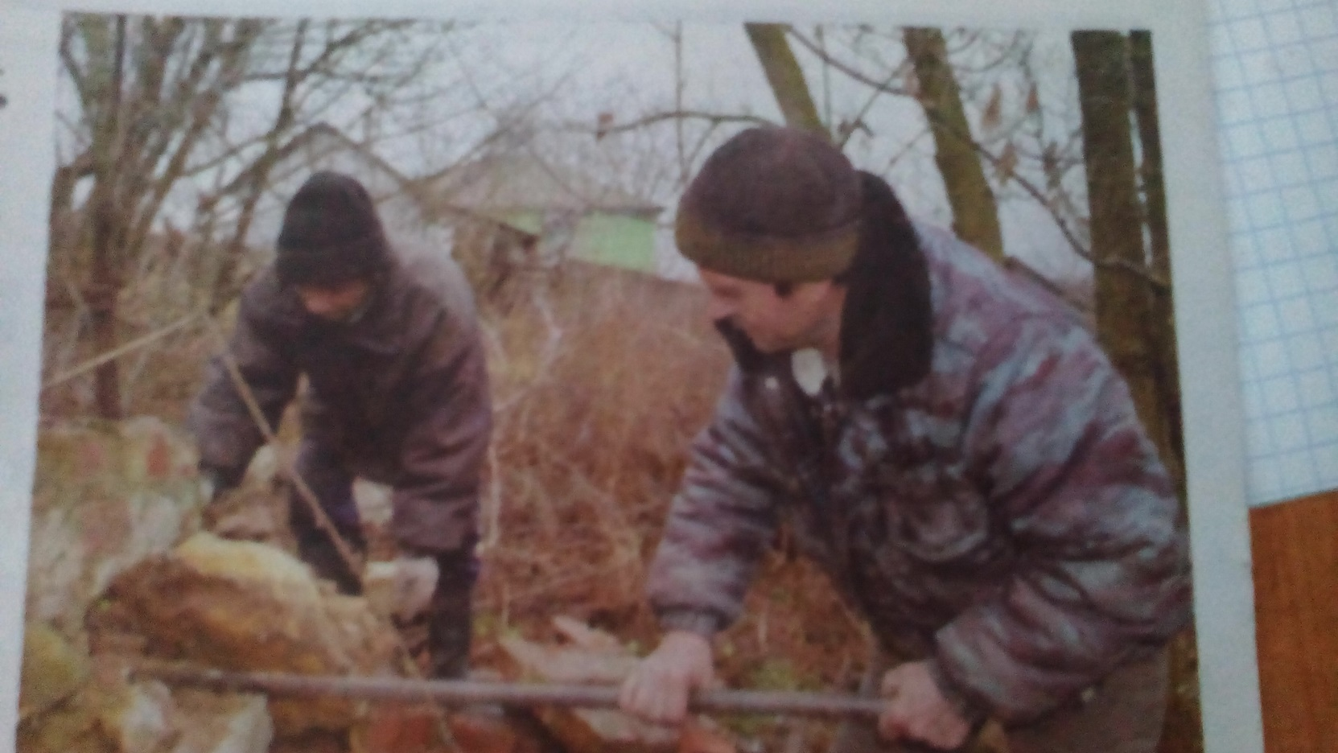
Расчистка родников и прудов для журавлей
Мужчи
Летом на окраине хутора , жители (их11 человек) увидели , на одном из родников, пару журавлей. Об этом они сообщили в школу. Это обрадовало нас. Мы решили разрыть и облагородить этот родник. Мужчины вычистили чашу родника. А мы с ребятами, камнем из заброшенного фундамента, укрепили берега родника. Вода в роднике особая, она теплая в любое время года. Мы надеемся, что весной журавли обязательно должны прилететь к нашему роднику

Slide 13
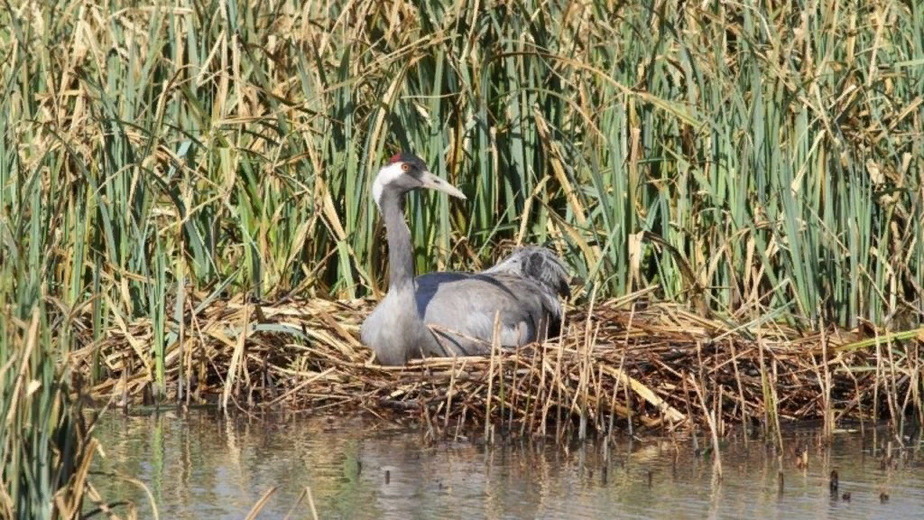
В мае 2020 года нам удалось увидеть и понаблюдать как журавли насиживают своё потомство. Гнездо большое из растительного материала. Самка отложила два яйца, оба родителя насиживают яйца поочередно.

Slide 14
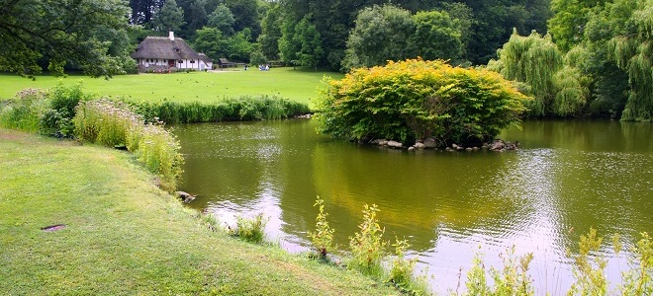
Экологическая работа по изучению, наблюдению и сохранению редкой птицы.
Обобщения и выводы:
По нашей просьбе, Совет Нижнедевицкого общества охотников и рыболовов обратился с ходатайством в областное общество охотников с просьбой.
1.Запретить охоту в весенний период в местах обитания журавлей.
2. Не поджигать сухую траву весной и осенью в местах обитания журавлей и аистов.

Slide 15
Красная книга –защищает природу .
Заботясь об увеличении численности птиц международные природоохранные организации приняли решение взять Серых журавлей под защиту и внести этот вид редкой птицы в Международную Красную книгу .

Slide 16
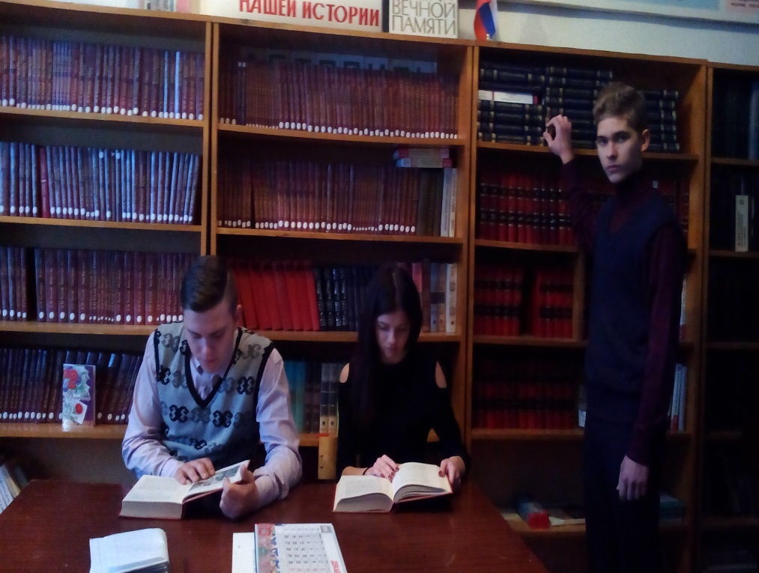
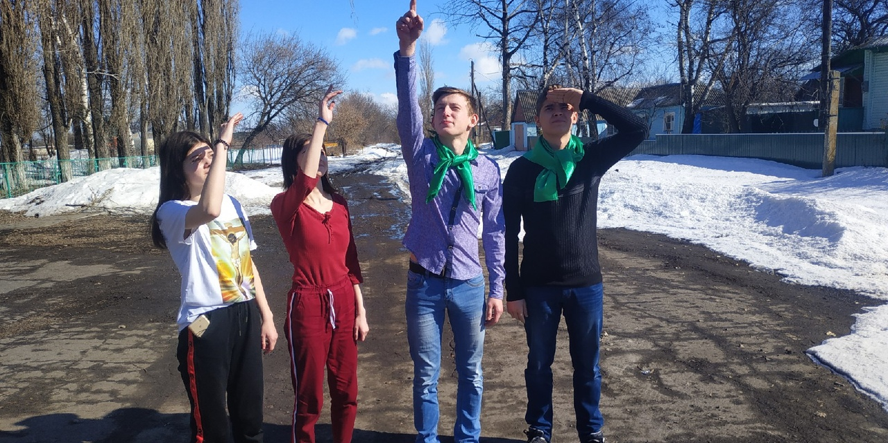
Перспективы работы: Мы члены экологического общества «Любители природы» продолжаем собирать материал и наблюдать за этими редкими птицами. Ведём разъяснительную работу среди населения о её сохранении. Надеемся увидеть еще не одно молодое поколение краснокнижной птицы на синелипяговских просторах.

